Slide 1
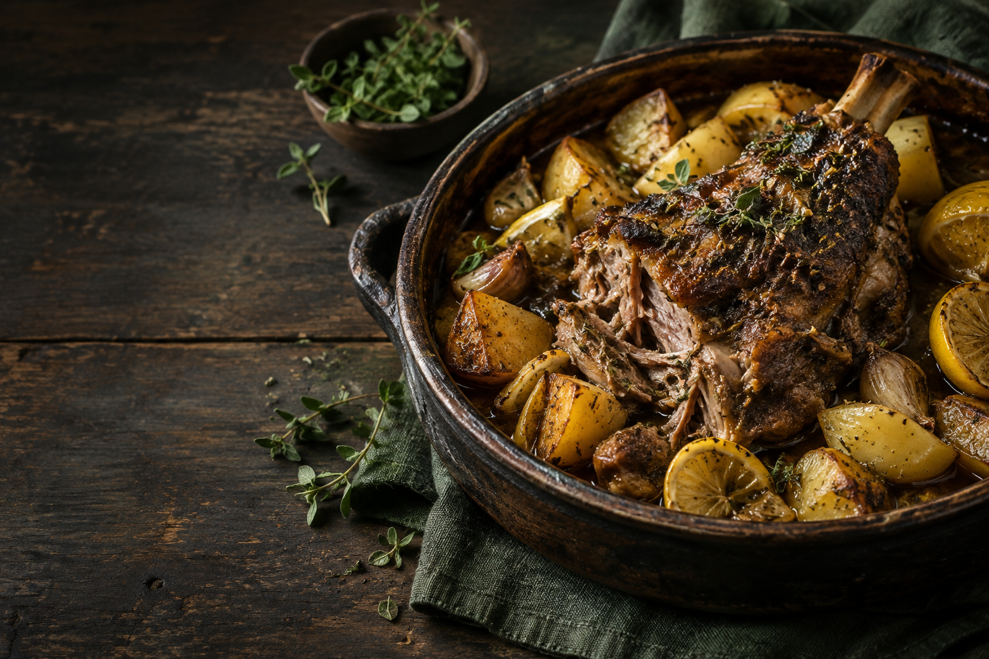
МЕДЛЕННЫЙ ОГОНЬ · КИПР / ГРЕЦИЯ
Клефтико
История, фольклор и рецепт,
который работает дома
Герметично томим → раскрываем → подрумяниваем
Русская версия · 2026

Slide 2
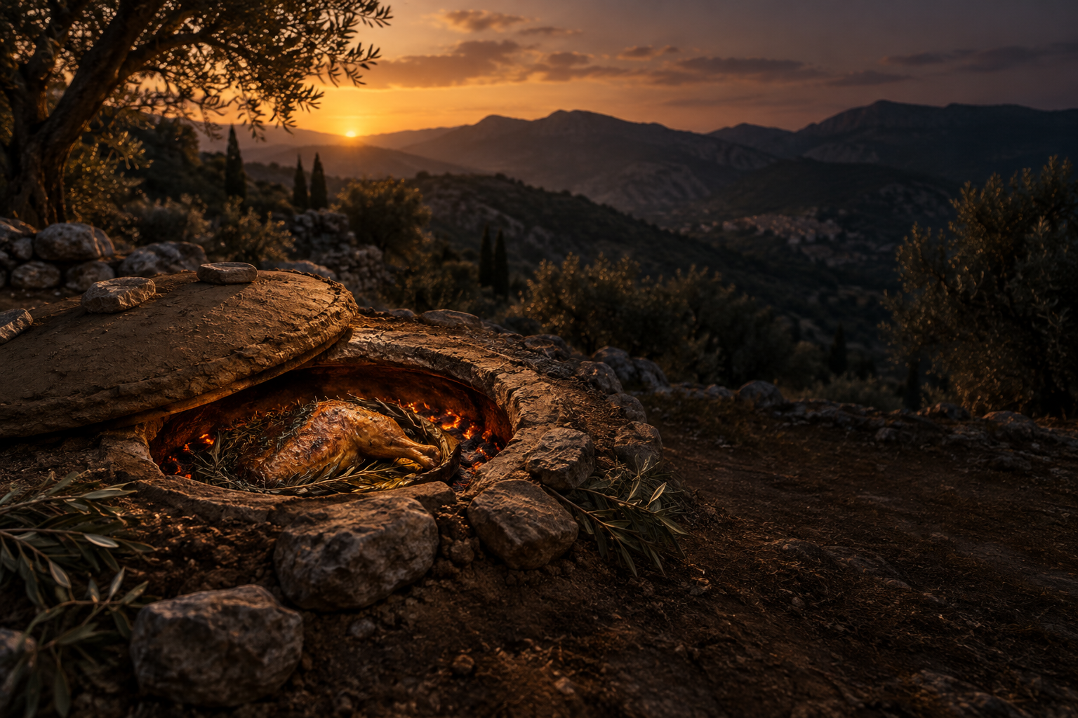
01 / ЧТО МОЖНО СКАЗАТЬ УВЕРЕННО
Не «тайный рецепт», а технология закрытого жара
Клефтико — блюдо из медленно запечённого мяса, обычно ягнятины или баранины, часто с картофелем. Современная форма — пергаментный пакет или герметичная посуда.
НАЗВАНИЕ
КИПРСКИЙ OFTO
МЕТОД
Греч. κλέφτικο связано с корнем κλέπτω — «красть». «Украденное» — этимология, не доказательство одной конкретной легенды.
В 2019 традиционный кипрский ofto (жаркое из баранины) внесён в реестр нематериального наследия ЮНЕСКО; на острове есть местные варианты.
Дровяная печь, глиняный горшок или металлический противень; суть — длительный закрытый жар и сохранение соков.
История блюда складывается из местных традиций и поздних кулинарных пересказов.
КЛЕФТИКО · ИСТОРИЯ / ПРАКТИКА
02 / 08

Slide 3
02 / ГДЕ ЗАКАНЧИВАЕТСЯ ФАКТ
Легенда о клефтах — выразительный фольклор
ПОПУЛЯРНАЯ ВЕРСИЯ
Клефты — горные повстанцы и разбойники — якобы прятали украденную овцу в яме с углями, чтобы дым и запах не выдали стоянку. Мясо томилось часами.
АККУРАТНЫЙ ВЫВОД
Источники подтверждают связь названия с «кражей» и описывают закрытый способ готовки. Но точную сцену, авторство и «первый рецепт» лучше называть легендой, а не установленной историей.
ИЛЛЮСТРАТИВНАЯ РЕКОНСТРУКЦИЯ · НЕ ДОКУМЕНТ
Это фольклорный сюжет, а не установленная биография блюда.
КЛЕФТИКО · ИСТОРИЯ / ПРАКТИКА
03 / 08

Slide 4
03 / ВАРИАНТЫ И СЫР
Сулугуни — не традиционная замена кефалотири
Кефалотири встречается в современных греческих версиях, но сыр не определяет блюдо. На Кипре и в домашних рецептах клефтико часто строится вокруг мяса, картофеля, лимона и трав.
КЕФАЛОТИРИ
СУЛУГУНИ
МОЙ ВЕРДИКТ
Твёрдый греческий сыр; может запекаться в пакете, но распадается и смешивается с жиром. Это вариант, не обязательный маркер.
Не традиционная замена клефтико: влажнее и эластичнее, легко даёт «резиновую» корку. Если использовать — только немного и в самом финале.
Лучший практический выбор — без сыра: вкус чище, соки лучше. Альтернатива: 40–60 г сулугуни на раскрытое блюдо, 5–8 минут под грилем.
Региональная оговорка
Кипрский ofto, греческий kleftiko en papillote и домашние версии не обязаны совпадать по овощам, сыру и температуре. Сохраняется принцип: крупный кусок + закрытое томление.
Сыр — вариативная деталь, а не обязательная часть блюда.
КЛЕФТИКО · ИСТОРИЯ / ПРАКТИКА
04 / 08

Slide 5
04 / УЛУЧШЕННЫЙ ДОМАШНИЙ РЕЦЕПТ
Баранья лопатка 1,5 кг · 4–6 порций
Что улучшено
Ингредиенты
1
Лопатка вместо постного куска
Коллаген + жир дают мягкость без сухости.
1,5 кг лопатки на кости
800 г картофеля, крупно
6–8 зубчиков чеснока
60 мл оливкового масла
50 мл лимонного сока + цедра
100 мл воды или лёгкого бульона
2 ч. л. орегано, соль, перец
по желанию: 40–60 г сулугуни
2
Крупный картофель
Не разваливается за 3–3,5 часа; впитывает соки.
3
Лимон дозируем
Сок в маринад, цедра — для аромата; не «варим» мясо в кислоте.
4
Сыр — опция после томления
Не мешает корке и не превращает верх в резину.
5
Соки превращаем в соус
Процедить, снять лишний жир, уварить 3–5 минут.
Не добавляем много жидкости: мясо и лимон сами дадут сок.
Практическая адаптация на основе общих техник; не единственный канон.
КЛЕФТИКО · ИСТОРИЯ / ПРАКТИКА
05 / 08

Slide 6
05 / ТЕХНОЛОГИЯ И ТАЙМИНГ
Сначала влажное томление — потом сухой жар
1
НАКАНУНЕ
Натрите мясо солью, перцем, чесноком, орегано, маслом, лимоном и цедрой. 8–12 ч в холодильнике.
2
0:00
Разложите картофель и мясо. Влейте 100 мл воды/бульона. Пергамент внутрь, фольга снаружи; загните швы.
3
0:15–3:30
160°C, верх-низ. Томите до состояния «кость почти отпускает мясо». Картофель должен быть мягким, но держать форму.
4
3:30–3:55
Снимите фольгу и пергамент. При желании добавьте сулугуни. 220°C или гриль до румяного края — следите каждые 5 минут.
5
4:10
Отдохнуть 15 минут. Соки процедить; лишний жир снять; уварить и подать как соус.
Не прокалывайте пакет
Герметичность важнее точной минуты: размер куска и духовка различаются.
КЛЕФТИКО · ИСТОРИЯ / ПРАКТИКА
06 / 08

Slide 7
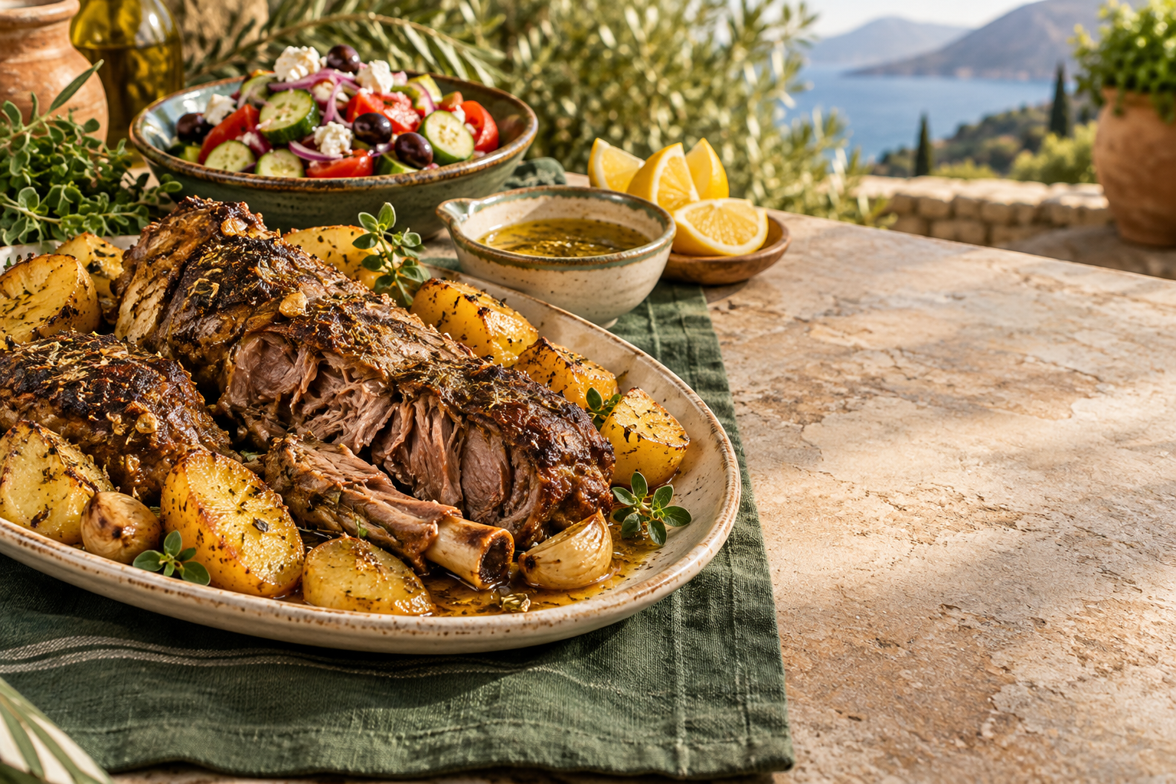
06 / ПОДАЧА И ФИНАЛЬНЫЙ ВЕРДИКТ
Сервируйте просто: мясо, картофель, лимон, соус
ФИНАЛЬНЫЙ ВЕРДИКТ
Рецепт построен на идее: крупная баранья лопатка, закрытое томление и финальное подрумянивание.
Чтобы сделать его лучше
• маринуйте 8–12 часов, если есть время
• кладите картофель крупно
• не лейте лишнюю воду
• сыр оставляйте опциональным и добавляйте только в финале
• после духовки дайте мясу отдохнуть 15 минут
Три правила
1 Подавайте картофель из того же пакета.
2 Дайте лимон отдельно — это «живой» соус.
3 Добавьте хрустящий деревенский салат, а не ещё один тяжёлый гарнир.
Главное в клефтико — не сыр и не легенда, а герметичный медленный жар, который превращает жёсткий кусок в мягкое мясо.
КЛЕФТИКО · ИСТОРИЯ / ПРАКТИКА
07 / 08

Slide 8
07 / КОРОТКАЯ ПАМЯТКА
Клефтико без лишних слов
Затем раскрыть и дать жару
Соберите пакет
Картофель вниз
Мясо сверху
100 мл воды или бульона
Пергамент внутрь
Фольга снаружи
Края плотно загнуть
220°C или гриль
15–25 минут до румяной корочки
15 минут отдыха
Соки — в соус
Лимон — на стол
160°C · 3–3,5 часа
Сулугуни — только по желанию: 40–60 г в самом конце.
КЛЕФТИКО · ИСТОРИЯ / ПРАКТИКА
08 / 08

